Slide 1
Месячник по ПДД
в средней группе

Slide 2
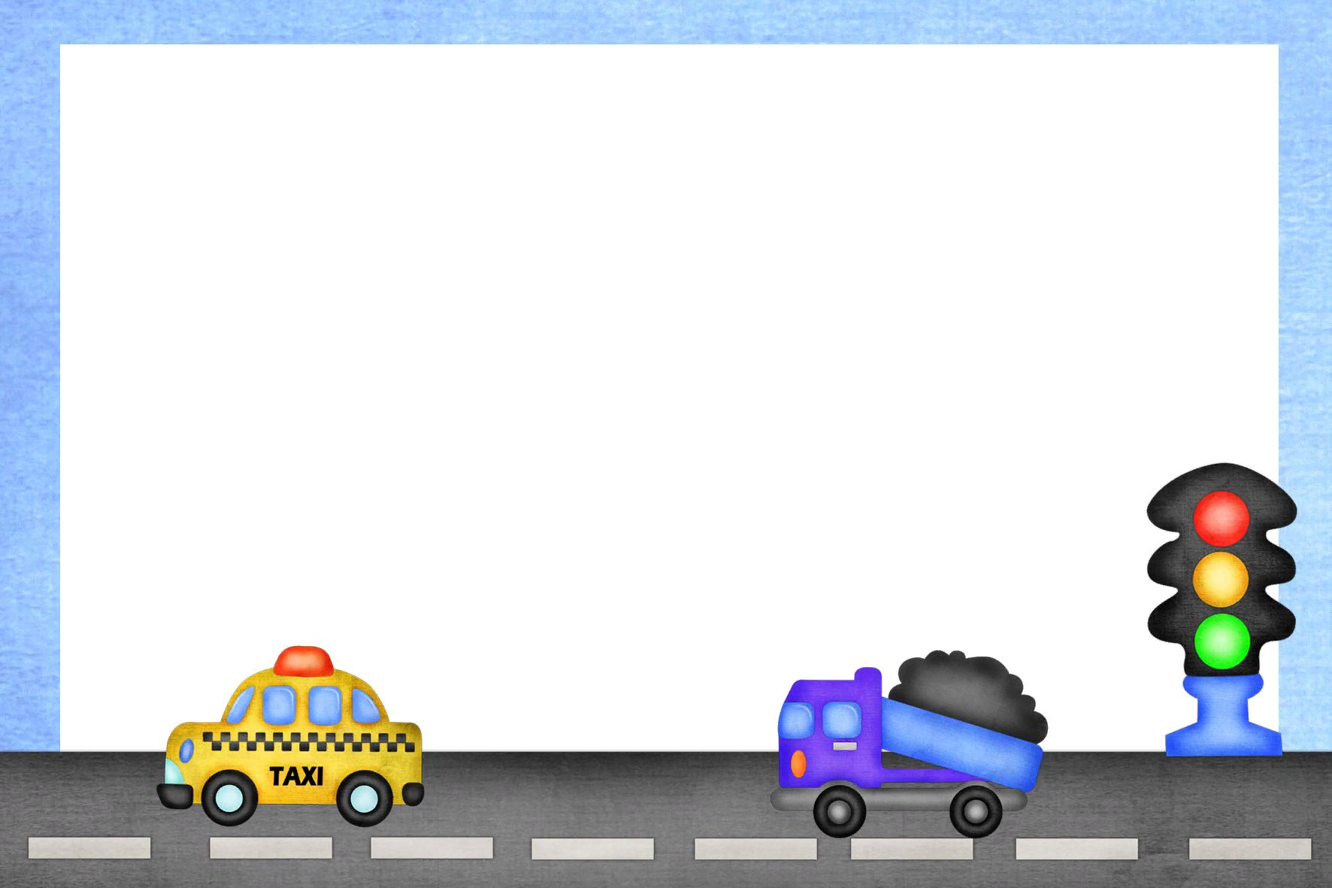
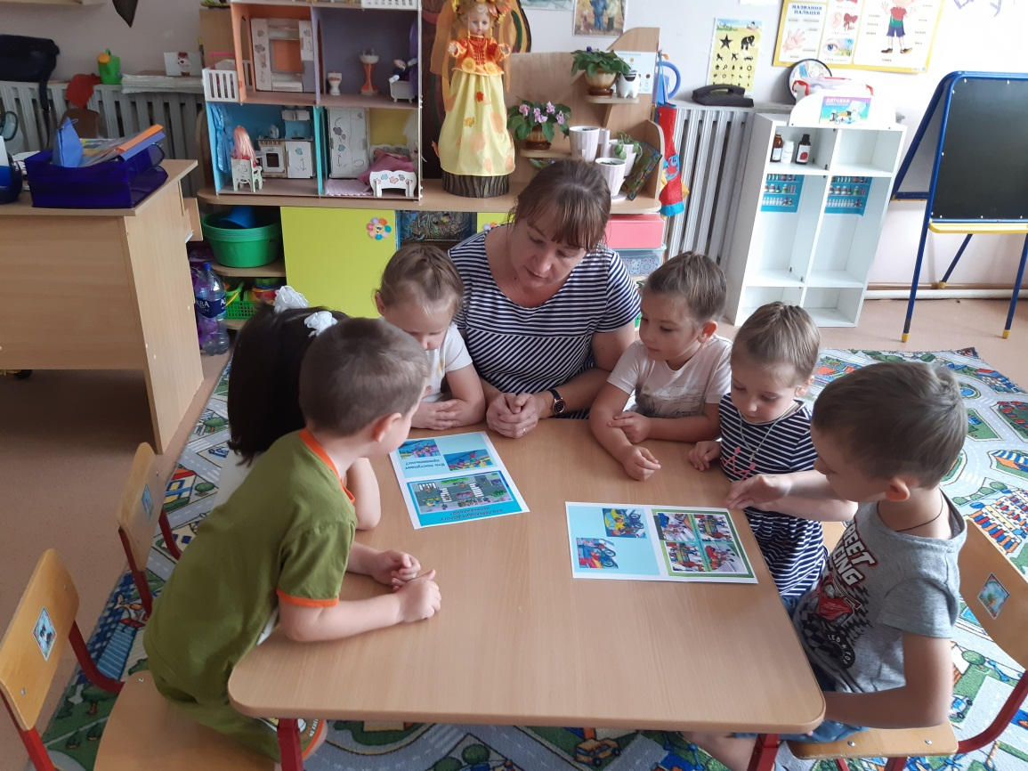
Обучение детей правилам безопасности дорожного движения, по-прежнему, остается одной из важнейших задач дошкольного образования. Поэтому, необходима повседневная работа с детьми по формированию представлений о важности соблюдения правил дорожного движения. Чтобы уберечь ребенка от несчастных случаев в различных ситуациях, необходимо научить его безопасному поведению.
С этой целью в нашем детском саду прошёл месячник безопасности, посвященный правилам дорожного движения и безопасности.
Воспитанники средней группы «Акварельки» Рассматривали иллюстрации с дорожными ситуациями на улице, направленными на формирование правильного поведения на дороге «Кто переходит дорогу неправильно?», «Кто поступает правильно?», «Кто соблюдает правила дорожного движения?» и опасным ситуациям угрожающими здоровью и безопасности ребенка.

Slide 3
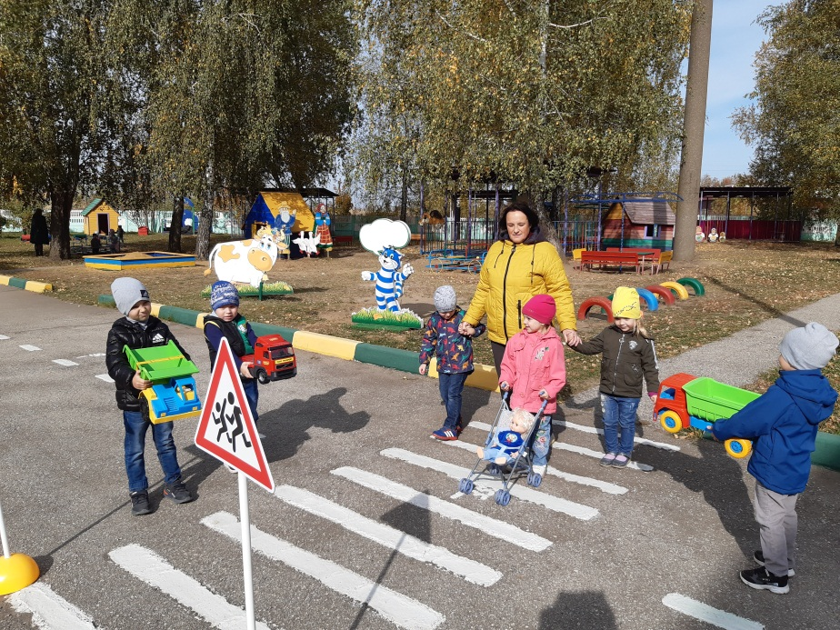
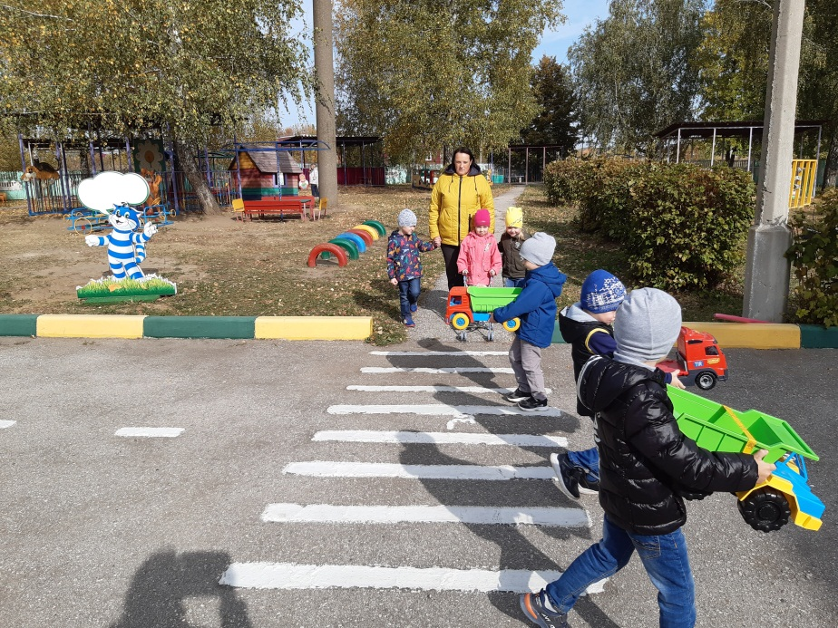
Беседовали о «Правилах маленького пешехода», «Правилах безопасного поведения на улице», «Помнить обязан любой пешеход», «Беззаботный зайка», «Где должны играть дети», направленные на формирование первоначальных навыков поведения на улице и в транспорте, где детям следует играть на улице, чтобы обезопасить свою жизнь, дать представление об улице.

Slide 4
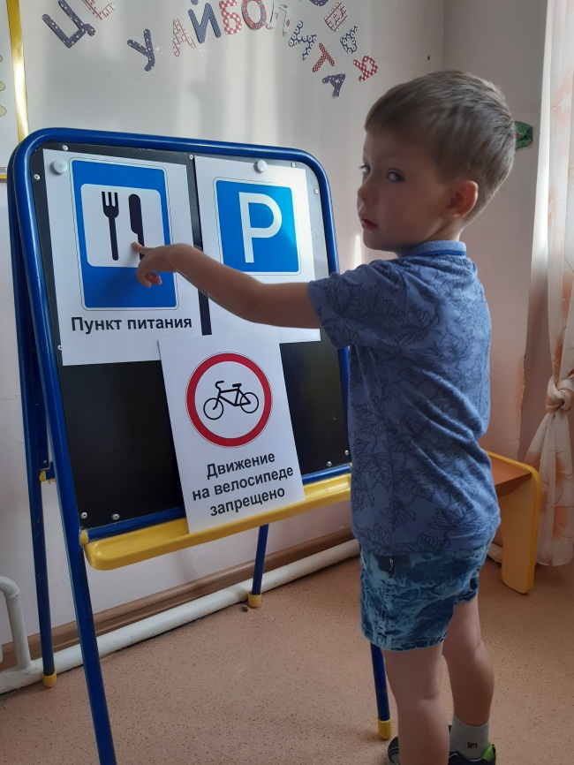
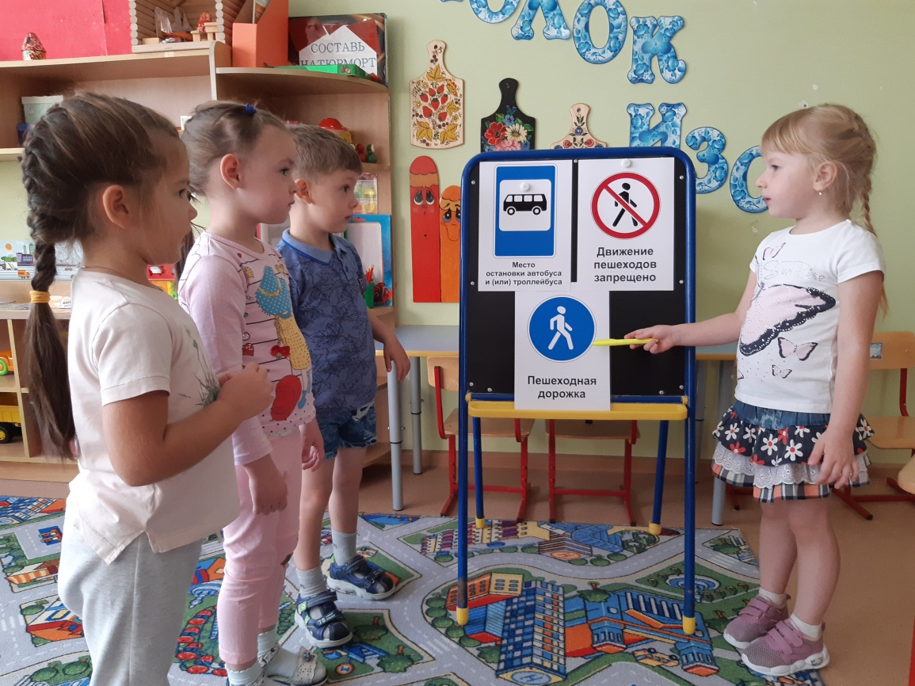
В группе и на участке играли в дидактические игры «Дорожные знаки», «Собери картинку», «Что говорит светофор»; сюжетно – ролевые и подвижные игры: «Водители», «Веселый светофор», «В автобусе», «Мы грузовики», «Цветные автомобили», направленные на изучение правил дорожного движения.

Slide 5
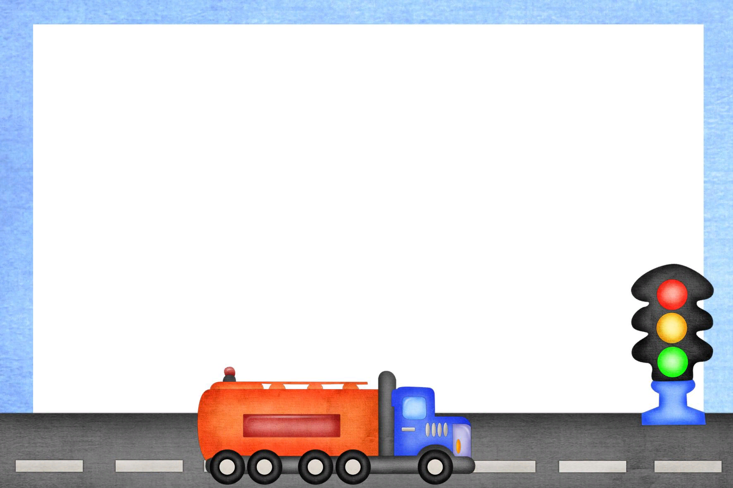
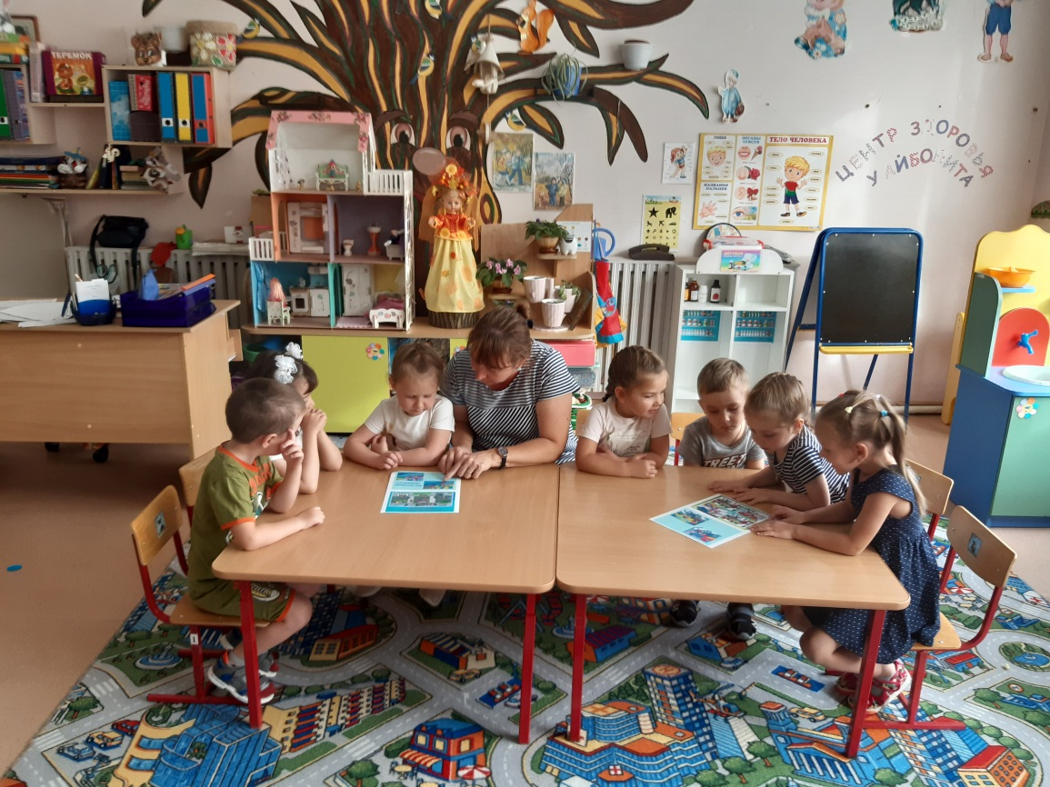
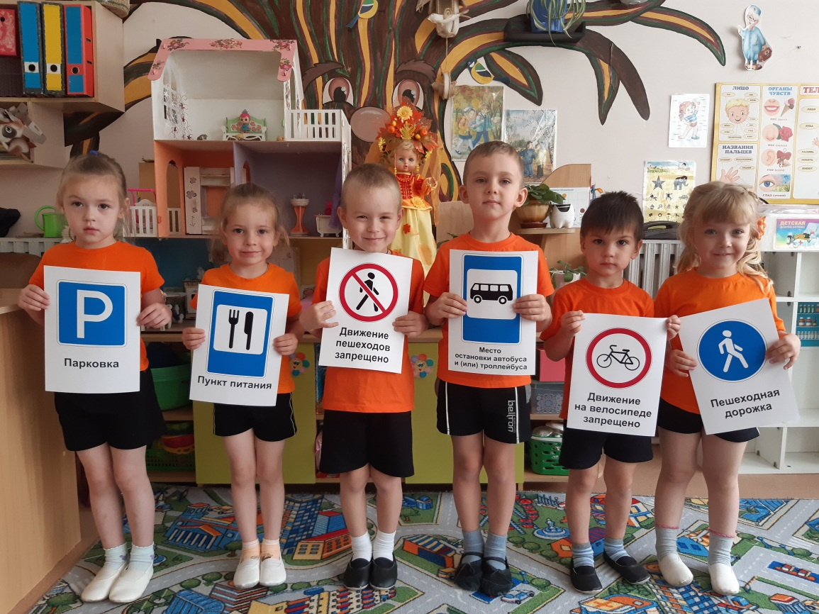
Читали произведения И. Серякова «Улица, где все спешат», С. Михалкова «Моя улица», «Светофор».
Игры и художественные произведения помогают детям понять опасные ситуации, которые могут произойти, если не соблюдать определенные правила безопасности и поведения.

